Slide 1



Социально-экономическое развитие
Кыргызской Республики
в январе-декабре 2025 года

Slide 2
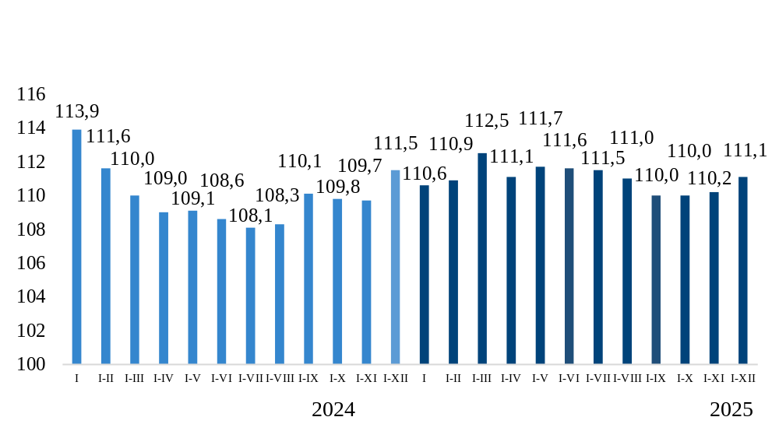
Валовой внутренний продукт
(в процентах к соответствующему периоду предыдущего года)
Темпы роста реального ВВП
111,1%
Номинальный ВВП
1 976,4 млрд. сомов

Slide 3
Структура валового внутреннего продукта
(в процентах к итогу)
51,2%
Отрасли, оказывающие услуги
34,4%
Отрасли,
производящие
товары
14,4%
Чистые налоги
на продукты

Slide 4
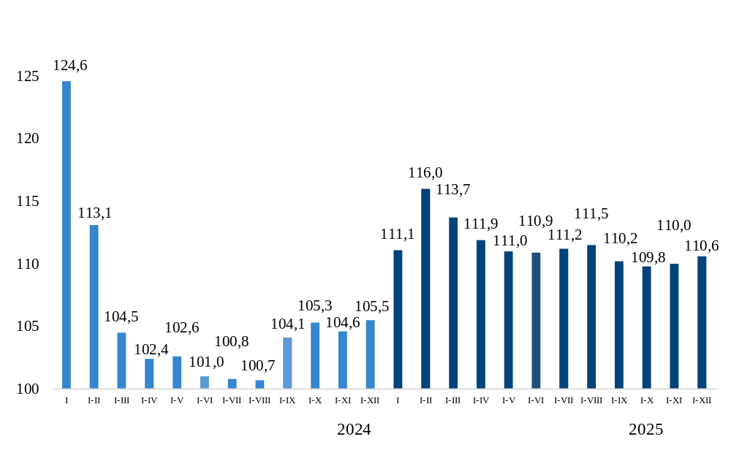
Производство промышленной продукции
(в процентах к соответствующему периоду предыдущего года)
Темпы роста
110,6%
Объем производства промышленной продукции
799,7 млрд. сомов

Slide 5
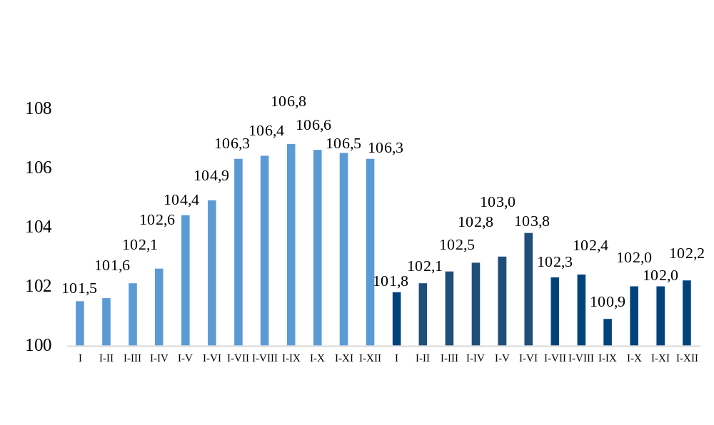
Валовая продукция сельского хозяйства
(в процентах к соответствующему периоду предыдущего года)
Темпы роста
102,2%
Валовая продукция сельского хозяйства
459,7 млрд. сомов
104,0% - животноводство

Slide 6
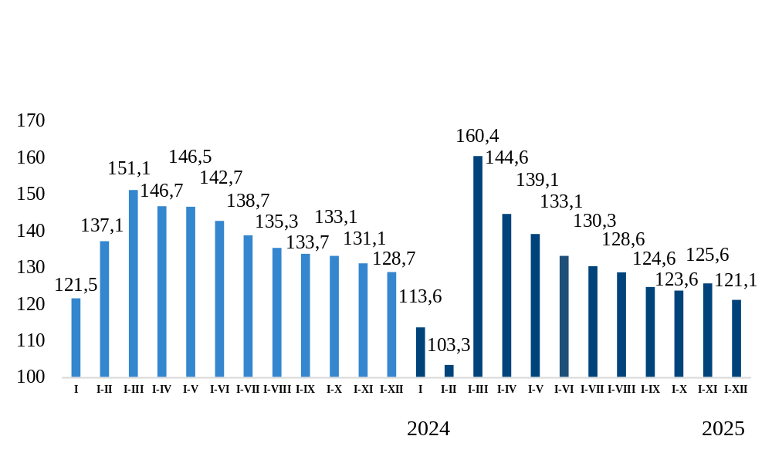
Валовая продукция строительства
(в процентах к соответствующему периоду предыдущего года)
Темпы роста
121,1%
Валовый выпуск
438,5 млрд. сомов
Notes:
Нужны данные к графику и инвестиции спросить

Slide 7
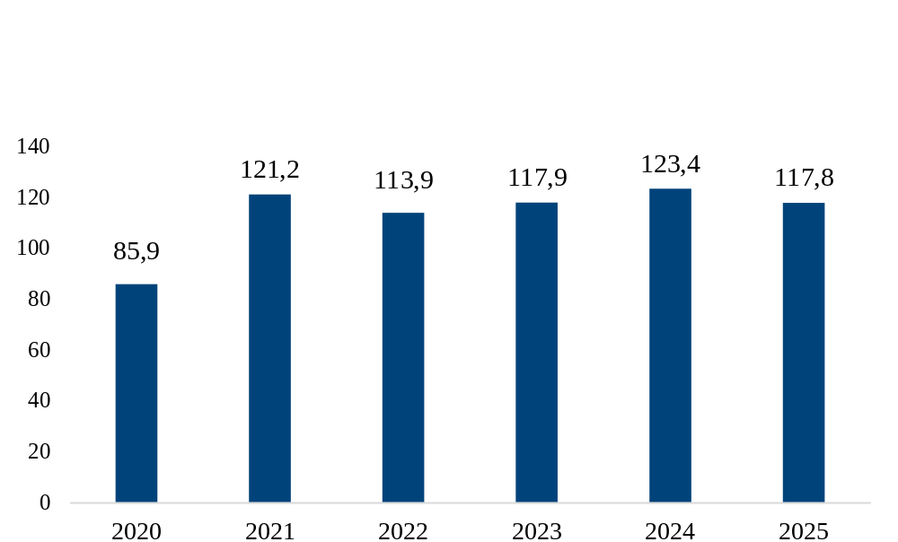
Оборот оптовой и розничной торговли
(в процентах к соответствующему периоду предыдущего года)
Темпы роста
117,8%
Общий объем оптовой и розничной торговли, ремонта автомобилей и мотоциклов
2 237,5
млрд. сомов

Slide 8
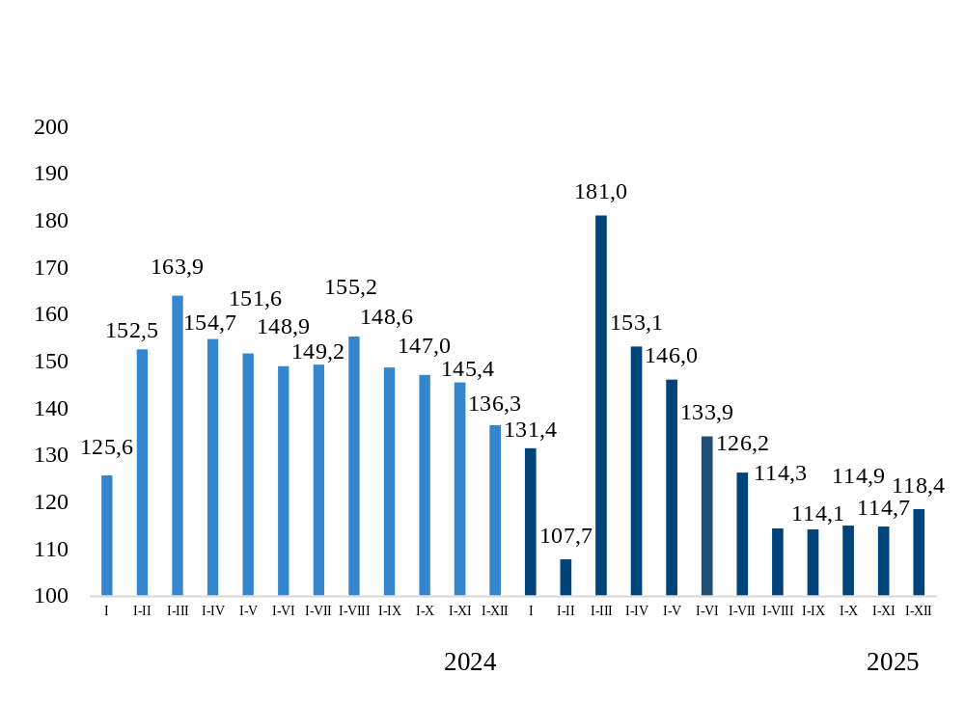
Инвестиции в основной капитал
(в процентах к соответствующему периоду предыдущего года)
Темпы роста
118,4%
Валовый выпуск
374,6 млрд. сомов
Notes:
Нужны данные к графику и инвестиции спросить

Slide 9
Объем импорта
Структура товарооборота экспорта
и импорта в январе-ноябре2025 года
(в процентах к соответствующему периоду предыдущего года)
81,5%
Импорт
18,5%
Экспорт
Объем экспорта
(в процентах к соответствующему периоду предыдущего года)

Slide 10
Объем импорта
с государствами-членами ЕАЭС
4 933,0 млн. долларов США
Россия (64,1%)
Казахстан (33,5%)
(в процентах к соответствующему периоду предыдущего года)
Объем взаимной торговли товарами
с государствами-членами ЕАЭС
в январе-ноябре 2025 года
Объем экспорта
с государствами-членами ЕАЭС
(в процентах к соответствующему периоду предыдущего года)

Slide 11
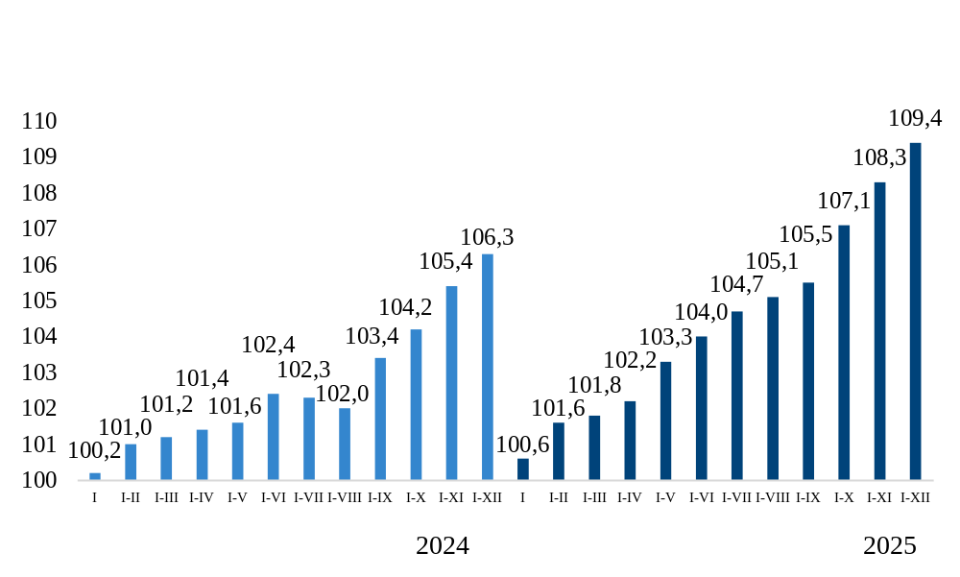
Индекс потребительских цен
109,9%
108,0%
107,8%
111,2%
Пищевые продукты и безалкогольные напитки
Алкогольные напитки
и табачные изделия
Непродовольственные товары
Услуги
(в процентах к декабрю предыдущего года)
Notes:
уточнить

Slide 12
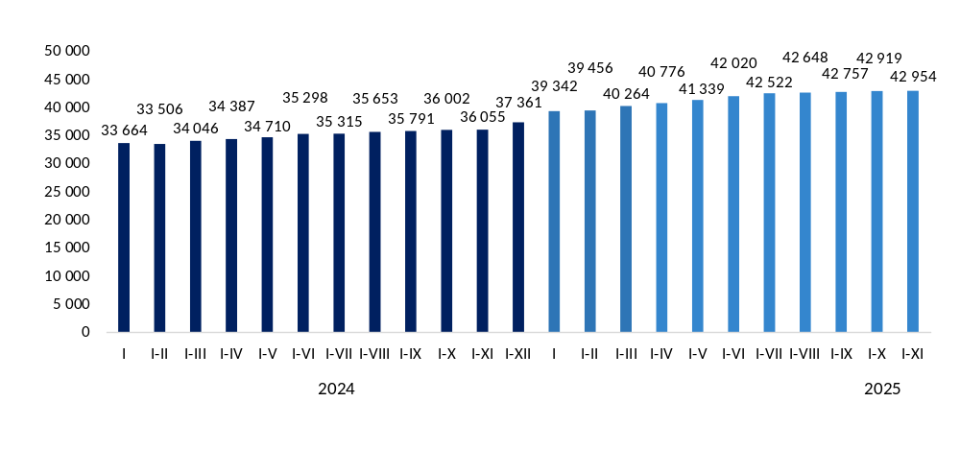
Заработная плата в январе-ноябре
(сомов)
Notes:
уточнить

Slide 13







Мы в социальных сетях:
Facebook
Instagram
Telegram

